Slide 1
Semantisatieverhaal:
Er zijn in Nederland kinderen die niet op een sport kunnen, omdat hun ouders het niet kunnen betalen. Want sporten kost geld. Ik zie de ernst hiervan wel in. De ernst betekent hoe serieus iets is. Ik vind dat heel serieus. Vooral als ik het op mezelf betrek. Iets op zichzelf betrekken betekent denken dat iets over jezelf gaat. Als ik het op mezelf betrek, vind ik het heel erg dat niet iedereen kan sporten. Ik houd zelf namelijk erg van sporten. Gezien, dat betekent als je kijkt naar, dat sporten heel gezond voor je is, vind ik het jammer dat niet iedereen het kan doen. Ik houd veelal van alle sporten. Veelal betekent voor het grootste deel. Ik houd van bijna alle sporten. Ik heb daarom initiatief genomen om een inzamelingsactie te houden. Het initiatief betekent de eerste stap. Ik vond het zelf een heel goed initiatief van mezelf. Voor het idee dat ik had, had ik de instemming van de buurt nodig. De instemming betekent de goedkeuring. Ik heb mijn idee vertelt aan de mensen in de buurt en gevraagd of zij wilden instemmen met mijn idee. Gelukkig stemde iedereen in, iedereen keurde het goed. Weet je wat mijn idee is? Met onze buurt gaan we zolang mogelijk trampoline springen voor het goede doel. Voor deze wedstrijd moet ik veel dingen regelen. Ik moet bijvoorbeeld regelen dat er iemand eten en drinken verschaft. Verschaffen betekent geven (bezorgen). Het is natuurlijk belangrijk dat de mensen voldoende water consumeren, dat betekent eten of drinken. Door het springen ga je zweten en dan moet je wel goed blijven drinken. Weet je wat ik echt super leuk vind? De krant gaat een artikel publiceren over de actie. Publiceren betekent afdrukken in een krant, tijdschrift of boek. Het wordt gepubliceerd in de krant en op de website. Gaaf hè? Ik hoop dat deze actie een succes wordt. Het was zoveel werk om alles te regelen, dat ik uitsluit dat ik nog een keer zo’n actie ga bedenken. Iets uitsluiten betekent denken dat iets onmogelijk is.
Notes:
het initiatief de eerste stap
veelal voor het grootste deel
de instemming de goedkeuring
consumeren eten of drinken
verschaffen geven (bezorgen)
publiceren afdrukken in een krant, tijdschrift of boek
iets op zichzelf betrekken denken dat iets over jezelf gaat
de ernst hoe serieus iets is
gezien als je kijkt naar
iets uitsluiten denken dat iets onmogelijk is

Slide 2
Gerarda Das
Mariët Koster
Mandy Routledge
Francis Vrielink
Week 7 – 12 februari 2019
Niveau B

Slide 3
de ernst

Slide 4
iets op zichzelf betrekken

Slide 5
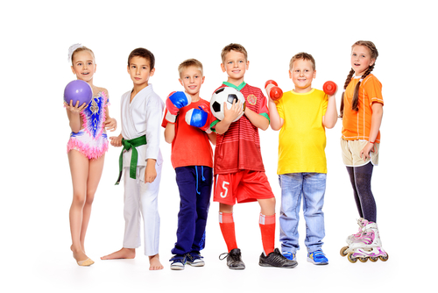
gezien

Slide 6
veelal

Slide 7
het initiatief

Slide 8
de instemming

Slide 9
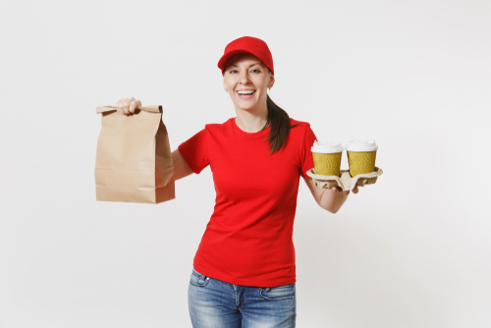
verschaffen

Slide 10
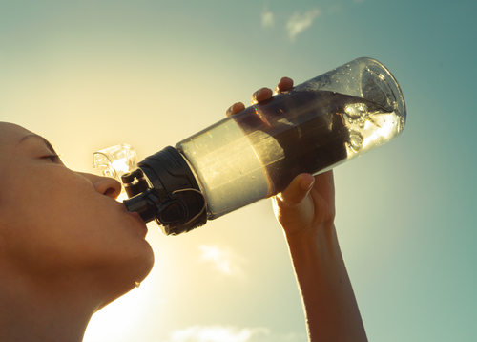
consumeren

Slide 11
het krantenartikel
publiceren
= afdrukken in een krant, tijdschrift of boek
het boek
de website

Slide 12
iets uitsluiten

Slide 13
Op de woordmuur:

Slide 14
de instemming
de afkeuring
= de goedkeuring
Iedereen verleende zijn instemming.
= de afwijzing
De mensen keurden het idee af.
NO
NO
NO
NO
NO

Slide 15
het krantenartikel
publiceren
= afdrukken in een krant, tijdschrift of boek
het boek
de website

Slide 16
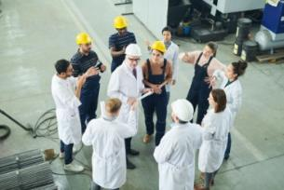
de werkgelegenheid
verschaffen
= geven (bezorgen)
het voedsel
het advies

Slide 17
het resultaat
het organiseren
het initiatief
het idee
= de eerste stap
Ik heb het initiatief genomen.

Slide 18
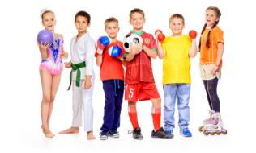
de ernst = hoe serieus iets is
Sommige kinderen kunnen
niet sporten. Ik zie de ernst daar wel van in.
gezien = als je kijkt naar
Gezien dat sporten heel
gezond voor je is, vind ik het
jammer dat niet iedereen het kan doen.

Slide 19
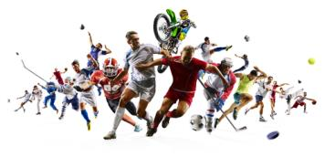
veelal = voor het grootste deel
Ik houd veelal van alle sporten.
consumeren = eten of drinken
Het is belangrijk dat de mensen
genoeg water consumeren.

Slide 20
iets op zichzelf betrekken = denken dat iets over jezelf gaat
Ik vind het heel erg als kinderen niet kunnen sporten. Vooral als ik het op mezelf betrek. Ik houd heel erg van sport.

Slide 21
iets uitsluiten = denken dat iets onmogelijk is
Het was heel veel werk om deze actie te regelen. Ik sluit uit dat ik nog een keer zoiets ga bedenken.

